Slide 1
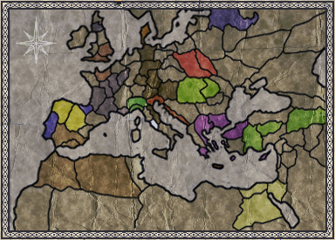
L’EUROPA INTORNO AL MILLE

Slide 2
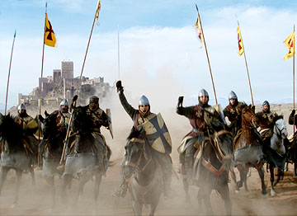
LE CROCIATE
Le Crociate sono spedizioni armate condotte dai cristiani d’occidente durante i secoli XI-XIII per liberare i luoghi della vita di Cristo dagli infedeli, cioè i musulmani d’oriente. Il nome “Crociata” deriva da Croce e indica l’uso dei partecipanti di fregiarsi con una Croce.

Slide 3
LE PREMESSE E LE CAUSE
Dopo l’anno mille l’Europa assiste a una grande ripresa economica e demografica. Superate le inquietudini prima dell’inizio del nuovo millennio (molta gente credeva infatti che sarebbe finito il mondo) la popolazione cresce rapidamente e i commerci si allargano. Una delle dirette conseguenze dell’aumento demografico è quella di aver spinto molti uomini e donne a voler vivere meglio. È così che la ricerca di nuove ricchezze porta alle Crociate. Oltre alla brama di ricchezza ci sono anche altre due notizie false arrivate in occidente che spingono il Papa Urbano II a dichiarare la guerra santa:
- si diceva che ai pellegrini cristiani sarebbe stato impedito di entrare a Gerusalemme, mentre invece c’era solo stato un aumento della tassa di entrata;
- si diceva che l’imperatore d’Oriente avesse chiesto al Papa aiuto militare contro i Turchi Selgiuchidi, mentre l’imperatore aveva chiesto solo aiuto per radunare mercenari che lui stesso avrebbe poi pagato a Costantinopoli.

Slide 4
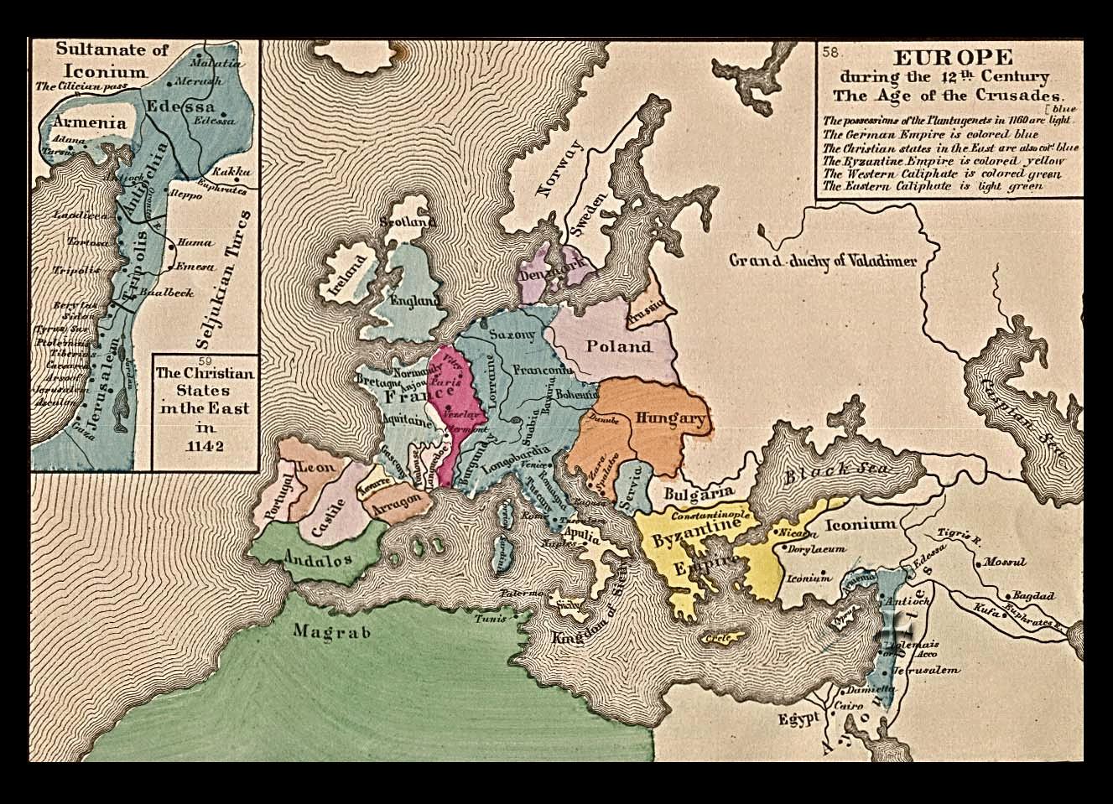
IL CRISTIANESIMO
Con l’inizio del nuovo millennio il cristianesimo aveva trovato un grande periodo di potere e di splendore. Infatti in Europa si erano formati molti stati cristiani: la Spagna, la Francia, l’Inghilterra, il Sacro Romano Impero, ecc. La stessa chiesa possedeva lo stato pontificio guidato dal papa. In questo periodo l’impero arabo entrò in crisi e ciò favorì l’espansione degli stati cristiani a danno degli arabi:
- la Spagna aveva incominciato la reconquista dei territori occupati dagli Arabi nel secolo VIII;
- Pisa strappava la Corsica e la Sardegna;
- tra il 1061 e il 1091 Ruggero d’Altavilla occupava la Sicilia.

Slide 5
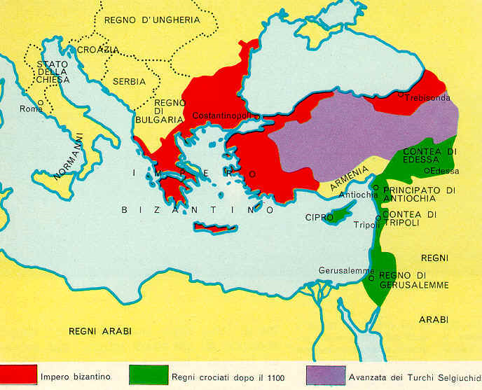
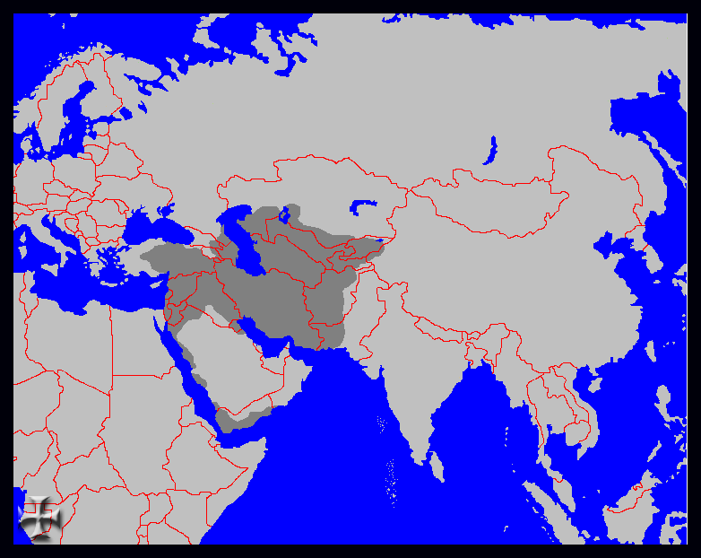
L’IMPERO D’ORIENTE
Nel 1051 l’Oriente si era completamente staccato dalla chiesa di Roma. Ciò aveva causato un ulteriore indebolimento dell’impero, già da tempo minacciato dai Selgiuchidi. Questi ultimi erano avanzati in Siria, Anatolia e Palestina. Nel 1071 sconfissero l’imperatore Romano IV Diogene aprendosi definitivamente la strada per l’Anatolia e Costantinopoli. Poi a capo dell’impero vennero i Comneni, che riuscirono, grazie anche ai ripetuti aiuti della chiesa di Roma per mezzo dei Crociati, a restaurare parzialmente l’antico splendore.

Slide 6
IL PELLEGRINAGGIO
Una pratica religiosa molto diffusa nel Medioevo era il pellegrinaggio. Quando un pellegrino partiva, faceva molto spesso testamento, perché non sapeva né quando né se sarebbe tornato. Oltre ai nobili, anche molta gente di media estrazione sociale lasciava la proprie case per raggiungere luoghi lontani. le mete principali erano:
Santiago de Compostela in Spagna;
Roma in Italia;
Gerusalemme in Terrasanta.
Gerusalemme era forse la meta più importante, perché era il luogo della vita di Cristo, ma visitarlo implicava un viaggio molto lungo e difficile. Ecco qui il pretesto delle Crociate: difendere i pellegrini e i loro diritti. Oltre a questo motivo ve ne erano molti altri e si può quindi affermare che all’origine delle Crociate c’era un insieme di motivi sociali, economici, istituzionali e religiosi: la Crociata poteva assicurare potere e terre alla nobiltà, mercati e commercio alla città marinare, prestigio al papato e nel contempo rappresentava una grande e concreta manifestazione di profonda religiosità.

Slide 7
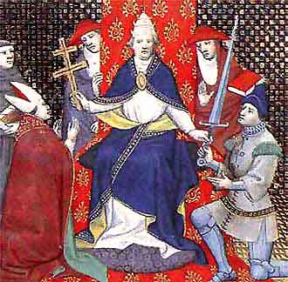
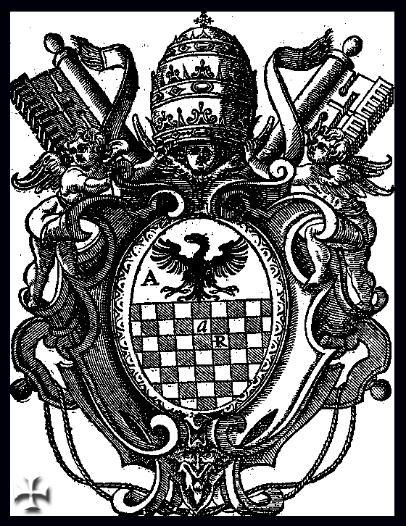
PAPA URBANO II
Papa Urbano II proclama per la prima volta la guerra santa contro i musulmani nel 1095. Il Papa non crede che la sua proposta avrà tanto successo; perciò concede indulgenza plenaria a tutti coloro che partecipino, cioè la totale assoluzione di tutti i peccati a chi fosse morto nel viaggio o in battaglia. Inoltre i beni della famiglia del crociato sarebbero stati protetti fino a quando egli non fosse stato lontano dalla sua casa. Ciò implicava che non si potesse chiedere il pagamento di un debito a una famiglia in queste condizioni. Così queste garanzie e la brama di ricchezza attirano molti uomini e la I crociata diventa ben presto di dimensioni europee. Inoltre il Papa era riuscito anche a placare le bande di briganti che depredavano i viandanti per le strade d’Europa, perché anche i molti di essi si erano uniti alla spedizione.

Slide 8
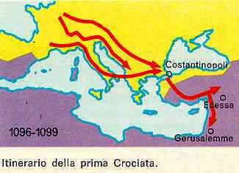
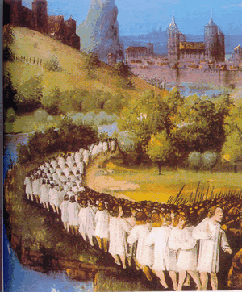
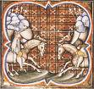
LA I CROCIATA
La prima crociata è divisa in due momenti principali, a cui corrispondono due diverse spedizioni armate:
la crociata degli straccioni: uomini male armati ed equipaggiati, guidati da Pietro d’Amiens (Pietro l’Eremita), fu annientata dai Turchi presso Nicea;
la crociata dei baroni: molti esponenti dell’aristocrazia europea insieme alle loro milizie raggiunsero Costantinopoli e aiutarono l’imperatore a riconquistare la terre dell’impero. Dopo la conquista di Nicea l’esercito si sparse guidato da capi diversi:
Baldovino di Boulogne si appropriò di Edessa;
il 3 Giugno 1098 Boemondo d’Altavilla si appropriò di Antiochia;
il 15 Luglio 1099 Raimondo di Tolosa e Goffredo di Buglione conquistarono Gerusalemme.

Slide 9
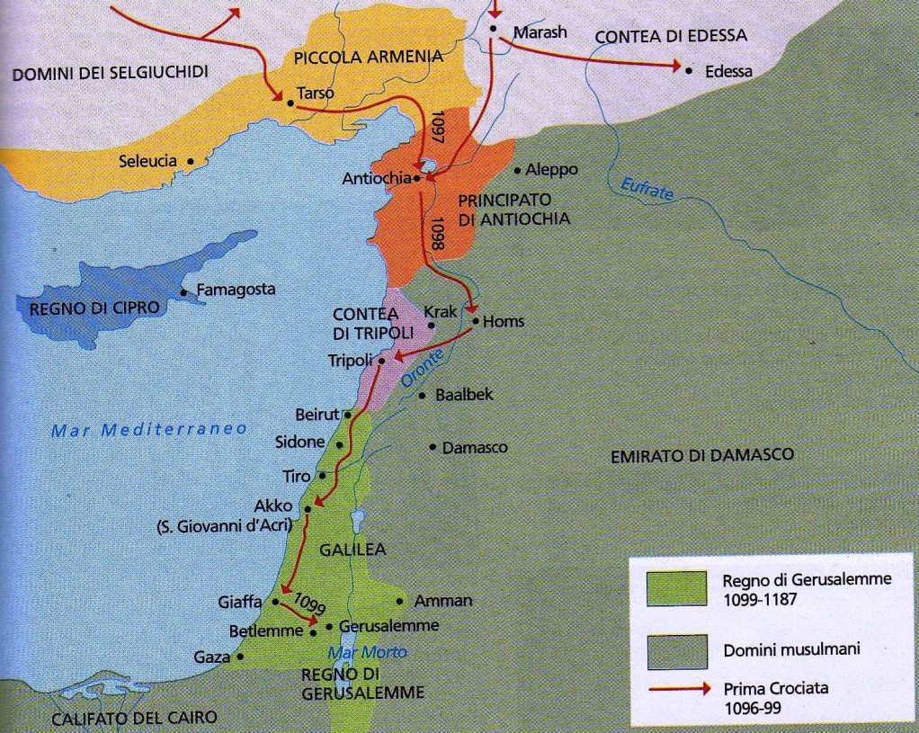
IL BOTTINO DELLA I CROCIATA
Con la I Crociata L’Occidente aveva guadagnato enormi ricchezze:
la formazione di quattro stati cristiani in Oriente: la contea di Tripoli, i due principati di Antiochia ed Edessa, governati rispettivamente da Baldovino di Boulogne e Boemondo d’Altavilla e il regno di Gerusalemme, governato da Goffredo di Buglione;
Genova e Venezia avevano ottenuto facilitazioni commerciali e scali in Palestina;
l’arcivescovo di Pisa ottenne il Patriarcato di Gerusalemme.

Slide 10
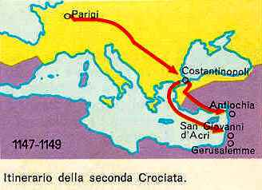
LA II CROCIATA
La seconda crociata avvenne tra il 1147 e il 1149. Fu comandata dal re di Francia e dall’imperatore del Sacro Romano Impero, ma un personaggio di rilievo che la predicò e trascinò la masse fu Bernardo di Chiaravalle. La crociata però fallì e si sciolse presso Damasco dopo alcuni scontri perduti.

Slide 11
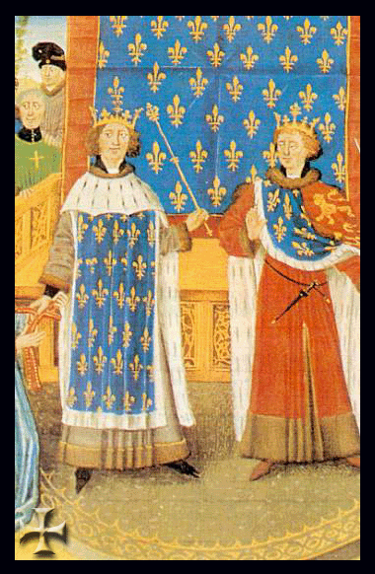
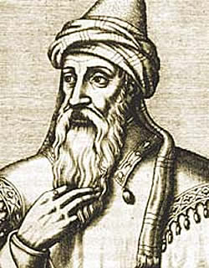
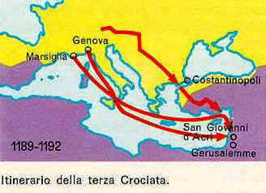
LA III CROCIATA
Il sultano Saladino era riuscito a riconquistare Gerusalemme catturandone il re e a occupare numerosi territori cristiani. Ciò portò alla terza crociata che si svolse tra il 1189 e il 1192 ed è anche chiamata “Crociata dei re”, perché vi parteciparono i più importanti re d’Europa: Filippo II Augusto di Francia, Riccardo Cuor di Leone d’Inghilterra e Federico I Barbarossa. Quest’ultimo però morì annegato in Anatolia, mentre litigi tra gli altri due portarono, dopo al conquista di San Giovanni d’Acri al ritiro di Filippo. Riccardo, rimasto solo, firmò una tregua e ripartì alla fine del 1192.

Slide 12
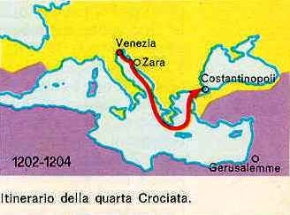
LA IV CROCIATA
La quarta crociata fu voluta da Innocenzo III nel 1202 e durò fino al 1204. Non vi parteciparono importanti sovrani perché in guerra tra loro, ma solo numerosi cavalieri francesi e italiani che partirono da Venezia. Non avendo i soldi per pagare le navi, la repubblica li trasportò in cambio della conquista della città di Zara, punto commerciale strategico nell’Adriatico. Poi, nonostante l’opposizione papale, la Crociata fu nuovamente deviata per conquistare Costantinopoli e reinsediare Alessio Angelo, figlio di Isacco, da poco deposto. La città fu presa, ma, per alcuni malintesi, i crociati la saccheggiarono e, esautorando Alessio, instaurarono l’Impero Latino d’Oriente (1204-1261). Venezia si riservò i punti strategici per il commercio e ridusse a colonie le isole dell’Egeo e dello Ionio.

Slide 13
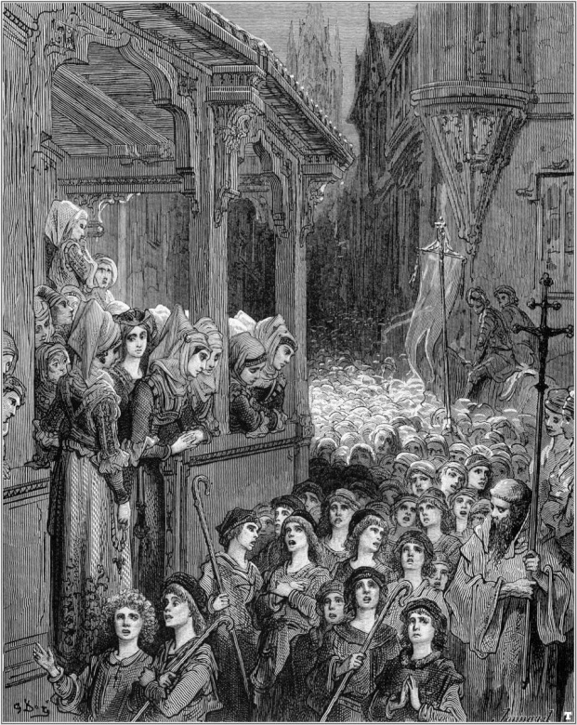
LA CROCIATA DEI FANCIULLI
Dopo la quarta crociata, nell’estate del 1212 partirono dalla Francia e dalla Germania gruppi di fanciulli giovanissimi, maschi e femmine. Entrambi questi movimenti si chiamavano “crociata dei fanciulli”. Credevano di poter camminare sulle acque come Cristo e credevano che, essendo bambini, nessuno li avrebbe maltrattati. Invece nessuno diede loro da mangiare e le repubbliche marinare non offrirono neanche una nave gratis. Così molti morirono per la fame e le malattie; poi, arrivati in Oriente furono uccisi dai Turchi e altri venduti come schiavi da mercanti senza scrupoli. La “crociata dei fanciulli” svanì quindi nel nulla.

Slide 14
ORDINI RELIGIOSO-MILITARI
Gli ordini religioso-militari sono veri e propri ordini monastici costituiti da monaci-guerrieri. I componenti di questi ordini fanno regolarmente i voti di povertà, castità e obbedienza, ma oltre a svolgere i consueti incarichi religiosi, devono anche prestare servizio militare. Questi ordini si componevano di tre tipi di ecclesiastici: cavalieri, i veri e propri combattenti, inservienti, coloro che curavano i feriti e svolgevano gli incarichi più umili e sacerdoti, i veri e propri ecclesiastici. Ogni ordine aveva un capo supremo, chiamato gran maestro e un comandante delle truppe, il maresciallo. Inoltre ogni provincia aveva un maestro che amministrava i beni della sua zona. In Europa, nel Medioevo, sorsero numerosi ordini religioso-militari, come cavalieri Templari in Terrasanta.

Slide 15
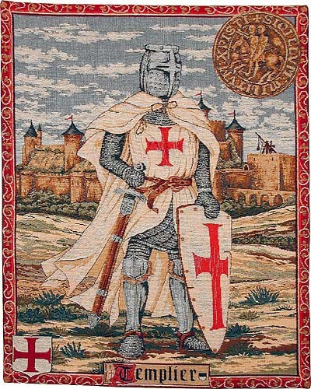
I CAVALIERI TEMPLARI
L’ordine dei cavalieri Templari fu fondato nel 1119 da Ugo de Payns al fine di proteggere i pellegrini in Terrasanta, il Tempio di Dio a Gerusalemme e il Santo Sepolcro. L’ordine dei Templari era ben presto diventato molto potente per i lasciti di nobili (anche in Occidente), per le conquiste e per le onorificenze concesse dai re di tutta Europa. Così diventati ormai un pericolo perché troppo potenti, furono accusati dal re di Francia Filippo IV il bello di molti reati, tra cui eresia, sodomia e culto del demonio. Ciò avvenne tra il 1307 e il 1314 e durante il concilio di Vienna del 1312 l’ordine fu abolito da papa Clemente V. Filippo IV fece bruciare vivi molti componenti dell’ordine, tra cui l’ultimo gran maestro J. de Molay e si appropriò, insieme ai cavalieri di Malta di molti dei loro beni.

Slide 16
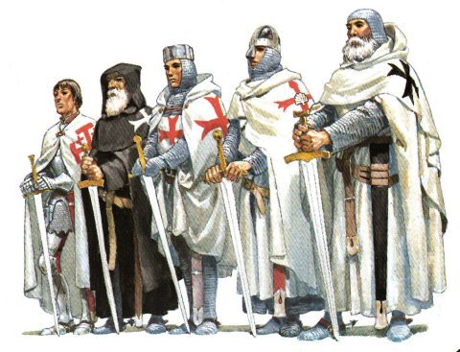
I CAVALIERI DI MALTA
L’ordine dei cavalieri di Malta si insediò a Rodi e passò solo successivamente all’isola di Malta. Per tutto il periodo delle Crociate, l’ordine ebbe sede a Rodi, arricchendosi grazie ai commerci e alla felice posizione dell’isola, un ponte tra Occidente e Oriente. Possedeva una potente flotta in grado di contrastare i musulmani. I cavalieri di Malta non solo combattevano per mare, ma si impegnavano anche in battaglie per terra, aiutando le armate crociate. Nel 1312, anno dello scioglimento dell’ordine dei Templari, l’ordine acquisì molte ricchezze. Successivamente si spostò a Malta (1522) dopo la sconfitta arrecata ai cavalieri dal sultano Solimano.

Slide 17
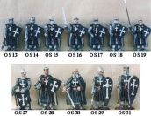
I CAVALIERI OSPITALIERI
I cavalieri Ospitalieri, o Ospedalieri, erano sorti in Terrasanta durante le Crociate con lo scopo si raccogliere dai campi di battaglia i feriti e curarli nei loro ospedali. Questi ultimi erano sparsi in tutta la Palestina e la Siria, soprattutto nelle città più grandi, come Antiochia, Nazareth, ecc. La loro sede centrale era Gerusalemme, dove c’era l’ospedale più grande. Alcuni membri di questo ordine comattevano anche in battaglia, nonostante la loro funzione principale fosse quella di aiutare i fedeli. Il loro motto era infatti: “Tuitio fidei et obsequium pauperum”; aiuta il fedele e servi il povero.

Slide 18
I CASTELLI IN TERRASANTA
I castelli in Terrasanta erano molto simili ai castelli occidentali. Erano fortificati da più cinte murarie e possedevano torri di svariate dimensioni. Alcune torri potevano addirittura sorreggere piccole armi d’assedio da utilizzare contro i nemici.

Slide 19
LE ARMI DEI CROCIATI
Le armate crociate erano composte per lo più da uomini male armati ed equipaggiati. Molti erano i delinquenti e i poveri in cerca di fortuna. Questi guerrieri utilizzavano come potevano un arco o una spada. I cavalieri e i nobili europei sapevano invece utilizzare molti tipi di armi diverse ed erano pressochè indistruttibili protetti dalle pesanti armature. Infine c’erano i membri degli ordini monastico- guerrieri, anche se essi non erano più di qualche migliaio di uomini presenti nei supporti degli eserciti e addetti soprattutto a curare i feriti.

Slide 20
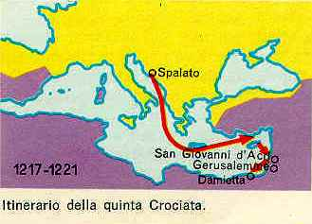
LA V CROCIATA
Sempre proclamata da Innocenzo III nel 1215, fu però organizzata da Onorio III. Durò dal 1217 1l 1221 e fu rivolta verso l’Egitto, considerato un ponte per la Palestina. I crociati occuparono Damietta (1219), ma furono poi sconfitti nel 1221 e lasciarono l’Egitto.

Slide 21
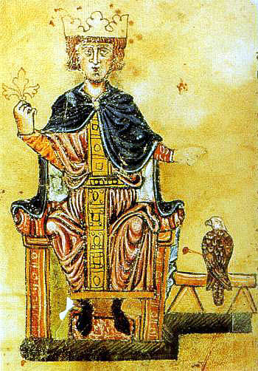
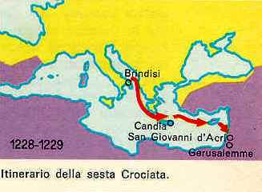
LA VI CROCIATA
Nel 1228 Federico II organizzò una nuova spedizione e, arrivato in Terrasanta, stipulò un trattato che consentiva ai Cristiani il possesso di Gerusalemme ed altre città per dieci anni. Poi, però anche le forze di Federico, ormai debilitate da lunghi anni di combattimento, furono sconfitte nel 1244. Alcuni considerano questa spedizione facente parte della V crociata, altri la ritengono una crociata a parte.

Slide 22
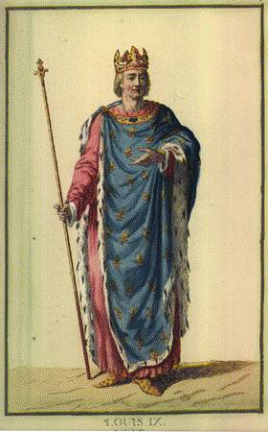
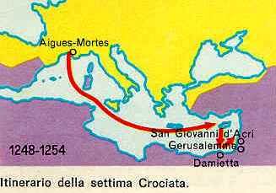
LA VII CROCIATA
Con la VI crociata, dal 1248 al 1254, cominciano le avventure di Luigi IX il santo. Infatti questo re di Francia partecipò a ben due crociate. Nel 1249 riprese Damietta, ma nel 1250 fu sconfitto e catturato. Fu liberato sotto pagamento di riscatto e con l’obbligo di ripartire. Soggiornò in Palestina fino al 1254 e poi tornò in patria.

Slide 23
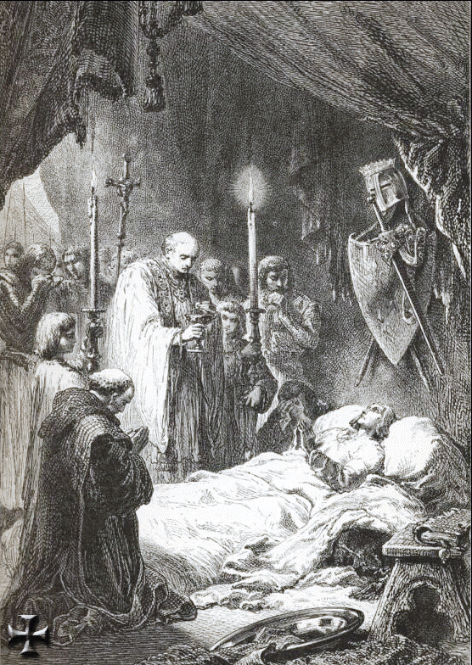
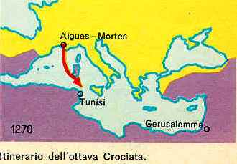
LA VIII CROCIATA
Nel 1270 Luigi IX ripartì insieme a suo fratello Carlo d’Angiò di Sicilia. Arrivati nel 1270 in Terrasanta, però la crociata finì miseramente per la morte di Luigi IX, che in seguito fu proclamato santo. Comunque Carlo riuscì ad ottenere per sé Malta e Pantelleria.

Slide 24
LA FINE DELL’IDEA DI CROCIATA
Tra il 1270 e la fine del secolo furono perduti tutti i possedimenti cristiani in Oriente, anche a causa del disinteresse dell’Occidente. Il cambiamento si era già intuito dopo la III crociata, quando i crociati della IV erano stati deviati dalla repubblica di Venezia per conquistare Zara e Costantinopoli. Le crociate erano diventate solo armi per raggiungere potere e ricchezze così nulla poté frenare il decadimento dell’ideologia già in partenza sbagliata. Fallita quindi la via delle armi, si fece strada quella della predicazione pacifica con San Francesco d’Assisi già durante la V crociata. Nel XV secolo, le crociate divennero campagne difensive contro i Turchi: per esempio quelle d’Ungheria (1369) o in favore dell’Impero Bizantino contro gli ottomani (1444). Infine, con la caduta di Costantinopoli nel 1453, dell’ideale crociato rimase solo il ricordo trasfigurato.

